Slide 1
機器學習 打磚塊
組員
C109112196楊哲林
F112112118黃士銘
F112112119陳欣妤

Slide 2
功能
外掛功能 | 說明
板子接球 | 當球打到磚塊或牆壁，球會反彈回板子的方向，板子會自行移動去接球。
基礎功能 | 說明
磚塊消失 | 當球打到磚塊時，磚塊必須消失。
得分 | 根據當前打到的磚塊數量，進行計分。 每打到一個磚塊，即得一分。
切球功能 | 當板子移動方向與球的方向一致時，速度即增加。
遊戲結束 | 當板子未能接到球的瞬間，遊戲即結束。
磚塊
牆壁
由AI操控
磚塊消失數量
球的數量
遊戲介面示意圖

Slide 3
效能
目標 : 訓練一次可達Level 20。

Slide 4
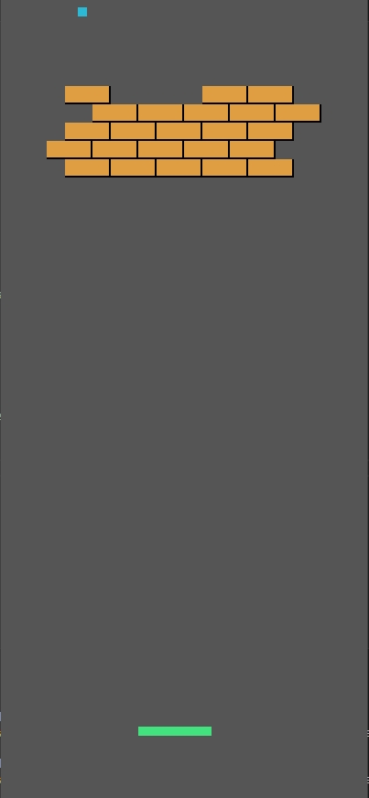




介面
外部介面:板子嘗試接反彈回來的球，試圖打掉所有磚塊
內部介面:使用PAIA產生exe檔，python透過gym與exe檔溝通
KNN
產生exe檔
控制與讀取
python
Gym
讀取模型
匯出模型檔
Arkanoid.exe

Slide 5
限制(1/2)
語言:
Python(AI訓練)
環境版本:
Python:3.11.7
模組:
Mlgame
作業系統:
Windows 10 專業版64位元
硬體列表:
處理器: Intel(R) Core(TM) i5-4590 CPU @ 3.30GHz 3.30 GHz
顯卡型號:Intel HD Graphics 4600

Slide 6
限制(2/2)
200像素
(0,0)
物件名稱 | 大小[寬*高(像素)]
遊戲視窗 | 200*500
板子 | 40*5
球 | 5*5
磚塊 | 25*10
物件名稱 | 初始位置
板子 | [75,400]
球 | [93, 395]
磚塊 | [25,25]~[25,65] [125,25]~[125,65]
500像素
物件名稱 | 移動速度 [每秒(像素)]
板子 | 5
球 | 切球 | 未切球
 | 10 | 7
物件名稱 | 移動範圍
板子 | [0,400]~[195,400]
球 | [0, 0]~[0,403] [195,0]~[195,403]
※位址皆已左上角(0,0)為原點
磚塊消失數量
球的數量
遊戲介面示意圖

Slide 7
分析 Breakdown
打磚塊
Python
PAIA
演算法
學習平台
gym
UI
Script
KNN
MLGame
發送動作至PAIA
擷取PAIA特徵
球的速度
AI
球的
位移
板子
移動
遊戲
開始
遊戲
結束
Action
State read
State
save
Learning
Gym.reset
Gym.reset
未
切球
切球
判定球的落點
讀取模型
左
右
板子偵測球的落點
慢
快

Slide 8
流程圖
讀取
開啟先前訓練好的檔案
targets.pickle 和features.pickle
KNN training
判斷板子左右
儲存這次訓練資料

Slide 9
msc
USER
PAIA
Python
KNN
執行python
讀取模型檔
模型特徵和模型目標
設定模型特徵和模型目標
MLGame
透過gym初始PAIA遊戲
gym.reset
獲取PAIA特徵
status
生成模型目標與特徵
status
action
下達action
action
action
gym.set
action、status
targets.pickle(模型目標)
features.pickle(模型特徵)
生成模型目標與特徵、
判斷status
action、status
模型目標與特徵
輸入參數
learning
遊戲結束
判斷遊戲是否結束
遊戲繼續
訓練一定次數後
State save

Slide 10
API
main.py
MLGame
輸入 | MLGame產生PAIA環境
輸出 | 將PAIA環境轉換為gym環境
參數 | 無
方法 | 將PAIA環境改為gym環境來溝通
Gym.reset
輸入 | 無
輸出 | Status : 當前狀態
參數 | 無
方法 | PAIA遊戲初始化
Gym.setup
輸入 | ball:(x,y)tuple : 球的位置 GAME_PASS:所有磚塊都被破壞
輸出 | GAME_ALIVE:遊戲進行中 GAME_OVER:平台無法接到球
參數 | 無
方法 | 根據球的位置和磚塊消除數量來判斷是否進入下一關或遊戲結束。

Slide 11
API
KNN.py
Action
輸入 | Status :目前遊戲狀態
輸出 | MOVE_LEFT : 將板子往左移動 MOVE_RIGHT : 將板子往右移動
參數 | K值 : 板子對球的靈敏度。
方法 | 輸入當前狀態後，根據K值做出對應的動作
State read
輸入 | Status :目前遊戲狀態
輸出 | 無
參數 | Path : 輸入模型檔路徑
方法 | 將模型檔targets.pickle(模型目標)和features.pickle(模型特徵)匯入到KNN模型當中
Learning
輸入 | Status :目前遊戲的狀態 GAME_ALIVE:遊戲進行中 MOVE_LEFT : 將板子往左移動 MOVE_RIGHT : 將板子往右移動 SERVE_TO_LEFT:將球發往左邊 SERVE_TO_RIGHT:將球發往右邊 NONE:平台無動作
輸出 | Update : 根據K值以及遊戲當前狀態做出對應的動作
參數 | K值 : 板子對球的靈敏度。
方法 | 根據遊戲當前狀態輸出targets.pickle(模型目標)和features.pickle(模型特徵)
State save
輸入 | targets.pickle(模型目標)、features.pickle(模型特徵)
輸出 | Model(.csv) : 將targets.pickle(模型目標)以及features.pickle(模型特徵)產生成.csv模型檔
參數 | Path : 輸入模型檔路徑
方法 | 無

Slide 12
驗收
功能 | 操作過程 | 結果 | 預期結果
板子接球 | 板子會自行追蹤球的位置 |  | 板子會隨與球的X軸一致
消除磚塊 | 球打到磚塊 |  | 被打到磚塊即消失。
切球 | 板子與球切到的方向一致 |  | 板子與球切到的方向一致，球的移動的速度即加快
遊戲結束 | 板子未能接到球 |  | 遊戲即結束

Slide 13
分工
組員 | 負責項目 | 日期
楊哲林 | 資料蒐集 | 5/2
陳欣妤 | 資料整合
黃士銘 | 報告製作
組員 | 負責項目 | 日期
楊哲林 | 功能實作 | 5/9
陳欣妤 | 圖表製作
黃士銘 | 報告製作

